Slide 1
一点点sail TC实例分析
官健

Slide 2
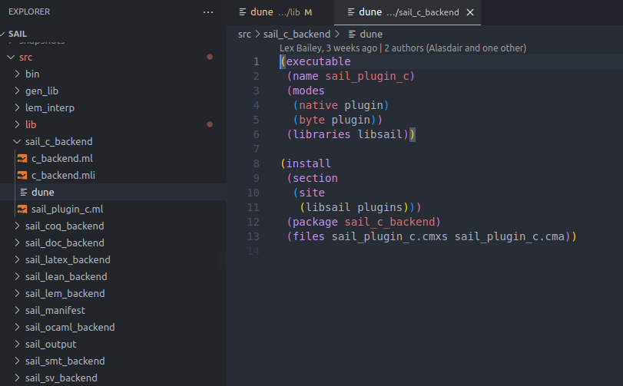
一点点ocaml调试技巧
因为有些项目像是sail不能使用ocamldebug，所以需要一些别的方法

Slide 3
ppx_minidebug
https://github.com/lukstafi/ppx_minidebug/tree/main
可以使用上面这个ppx_minidebug来在ocaml源码里插入一些东西，来辅助调试。

Slide 4
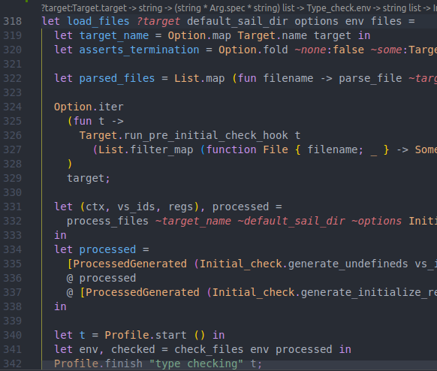
如何插入？
比如要调试右边的函数load_files.
需要关注这个函数的执行流程.

Slide 5
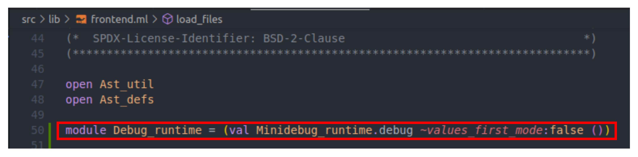
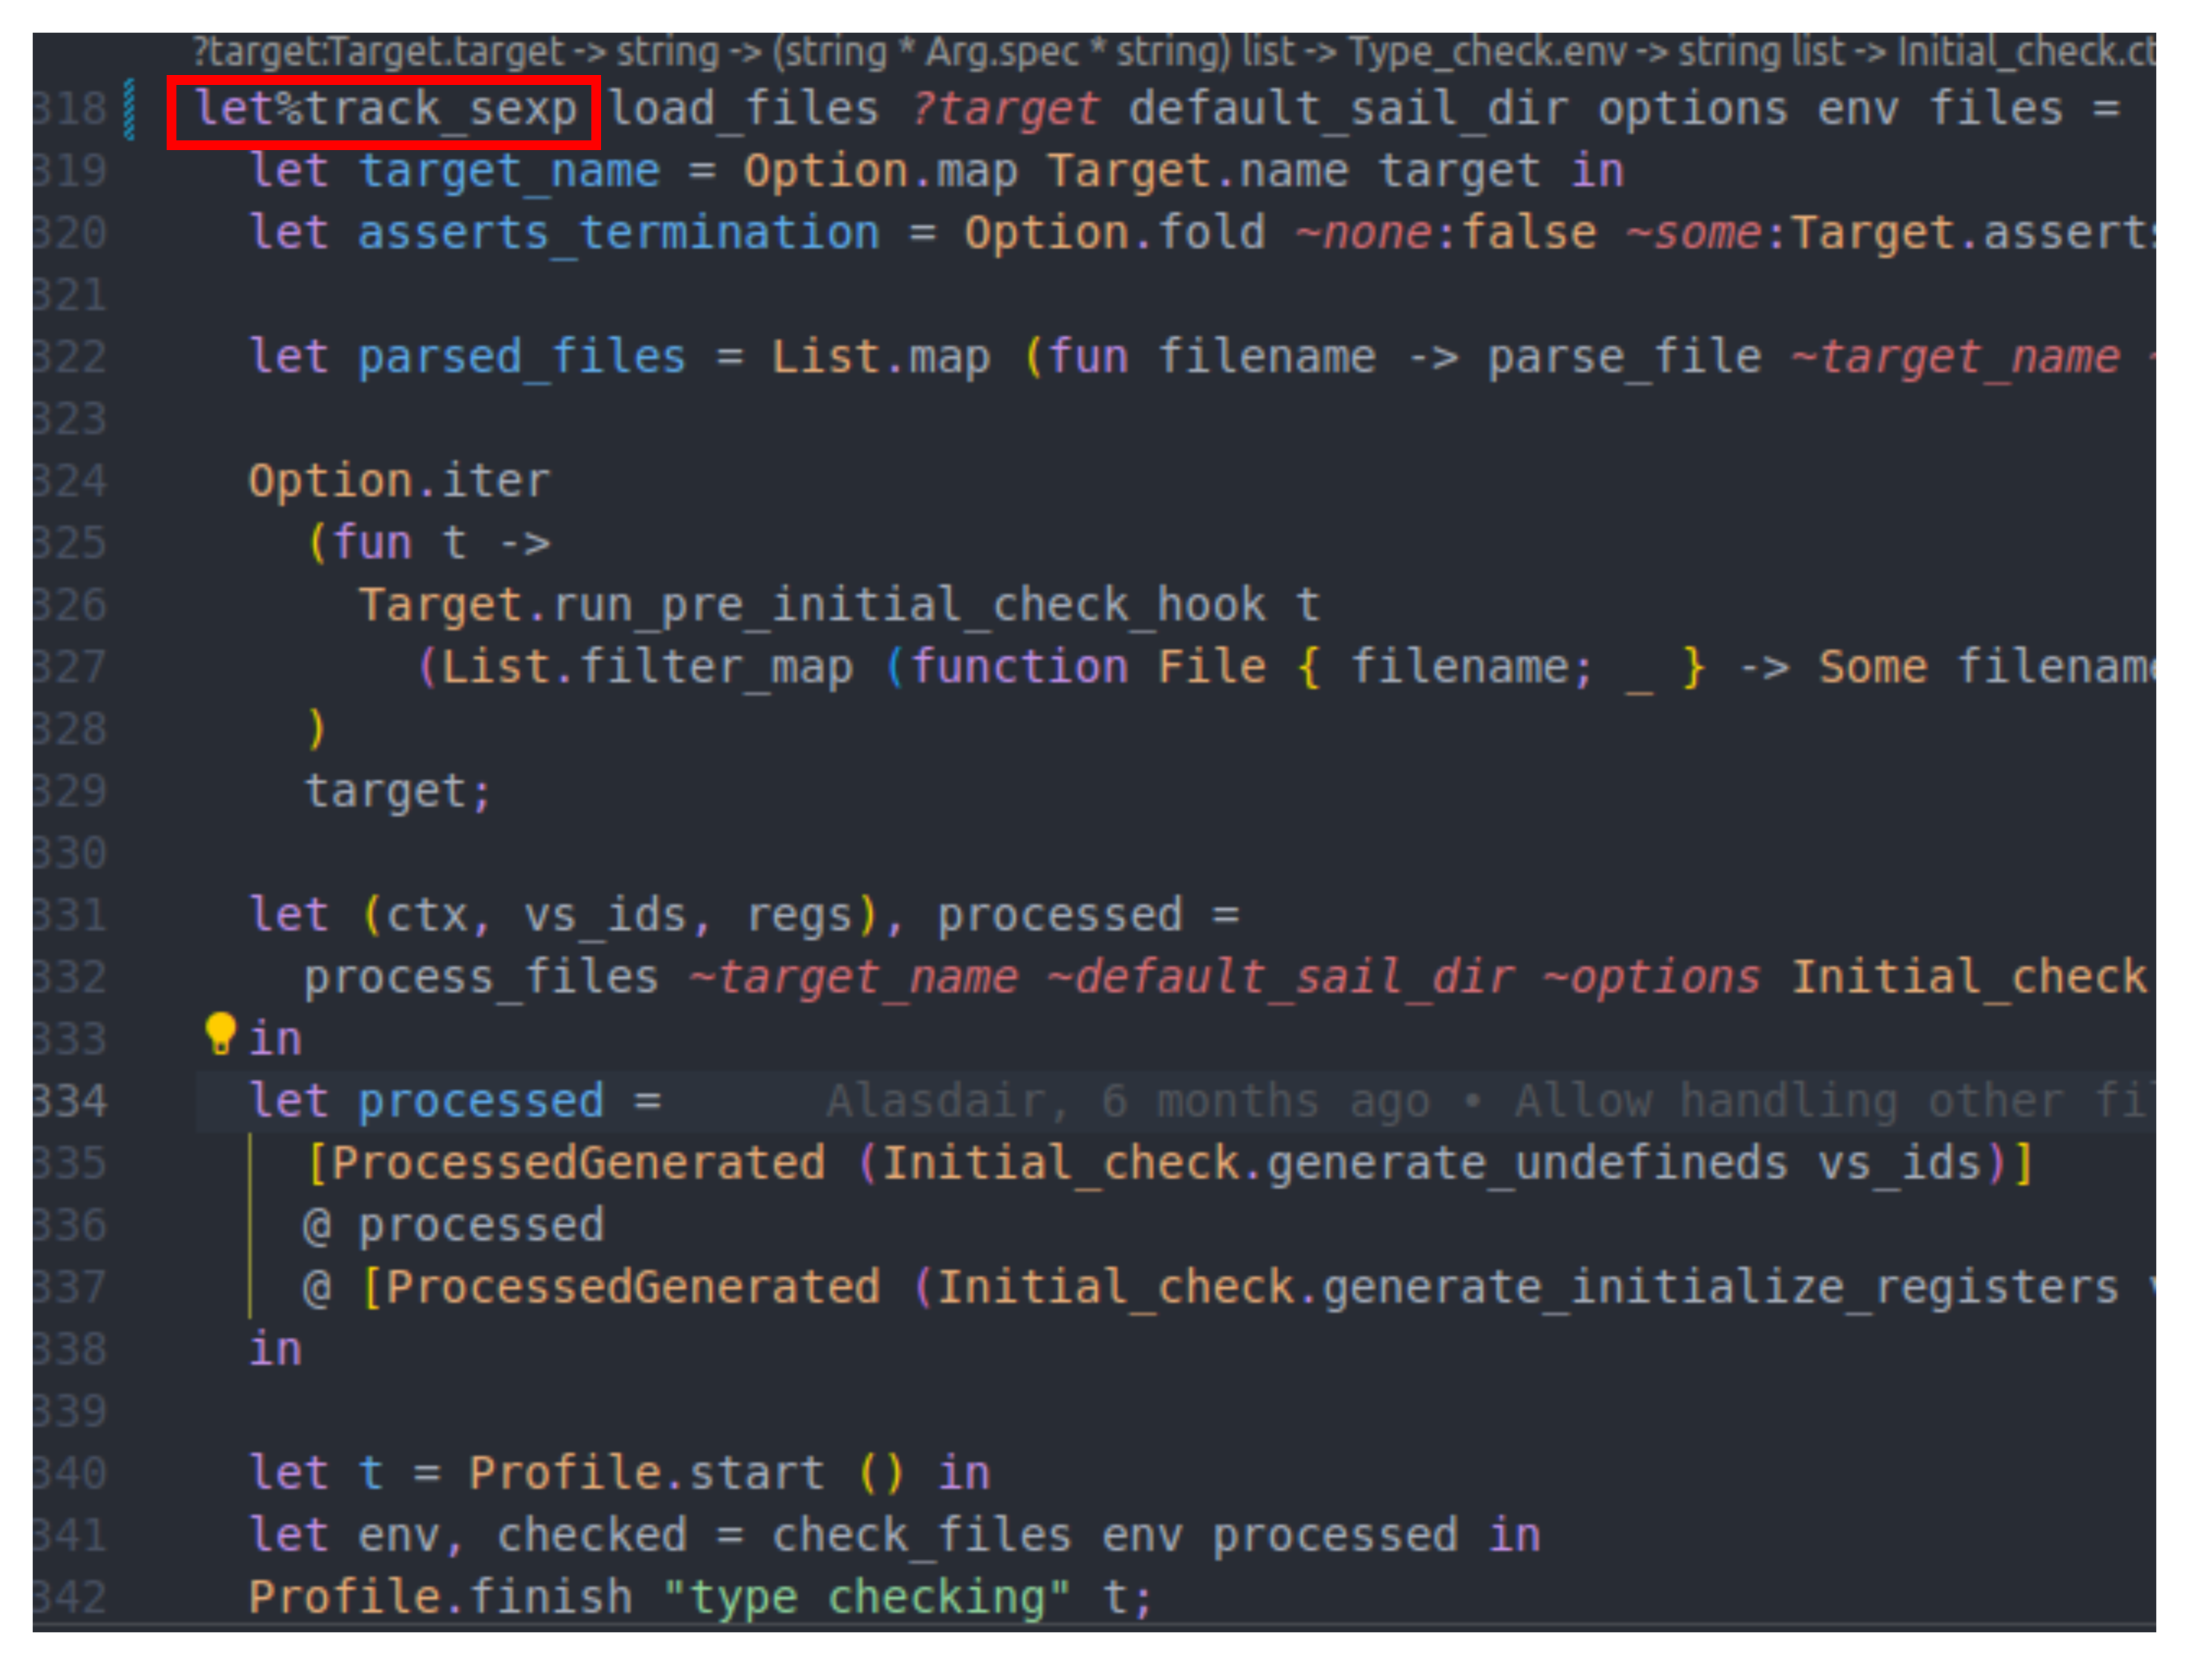
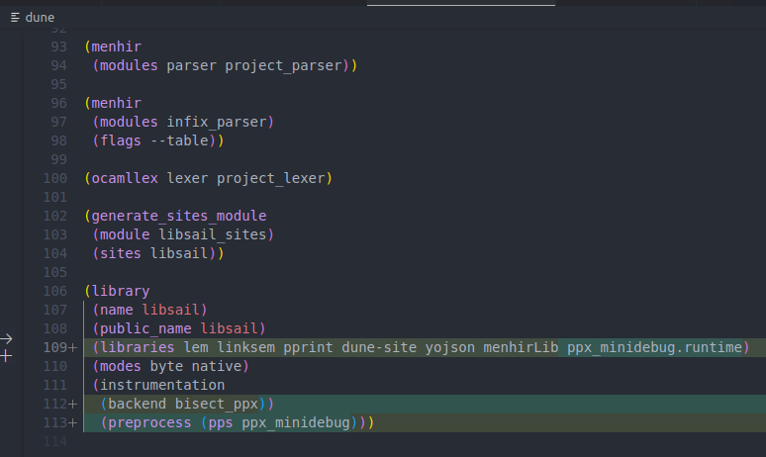
如何插入？

Slide 6

效果
可以看到输出了这个函数内部的流程
大致可以看一下这个函数内部的逻辑

Slide 7
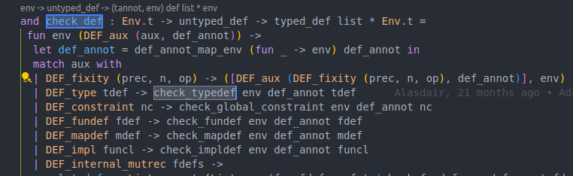
缺点
比如一些互相递归的函数就不能使用这个方法。

Slide 8
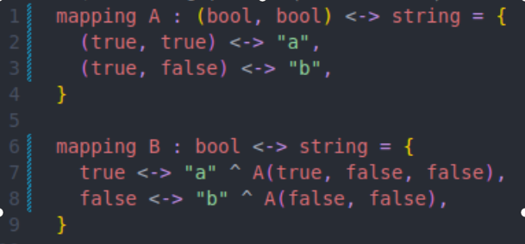
Sail TC阶段实例分析
下面以右边的.sail文件为例子。

Slide 9
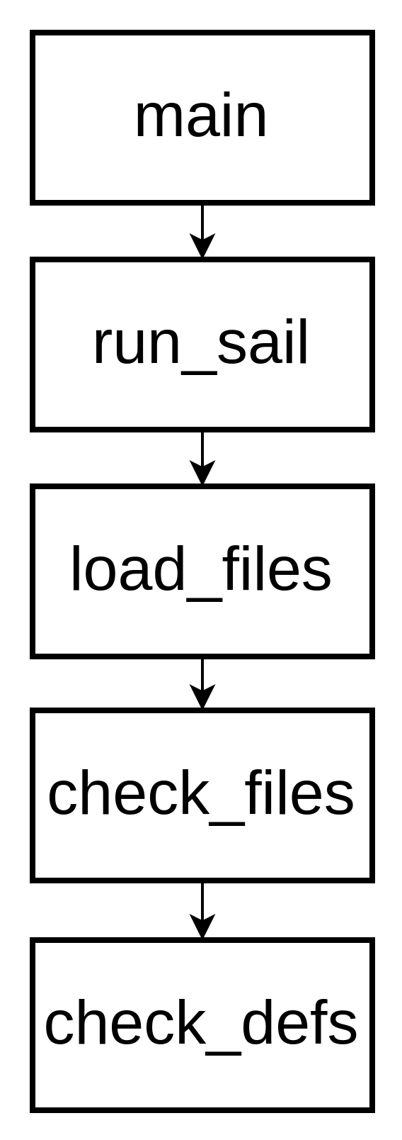
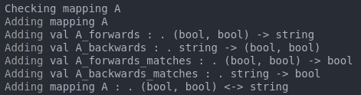

Sail TC阶段实例分析
sail从开始到Type check的函数栈是这样的
add_mapping

Slide 10
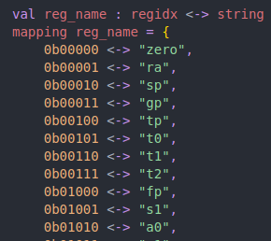
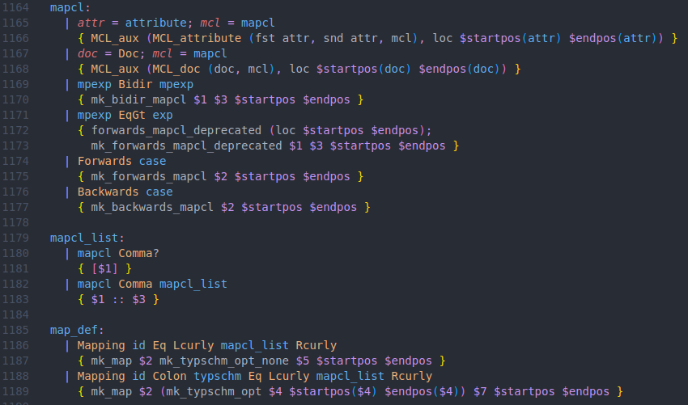
mapping在parser.mly中的定义

Slide 11
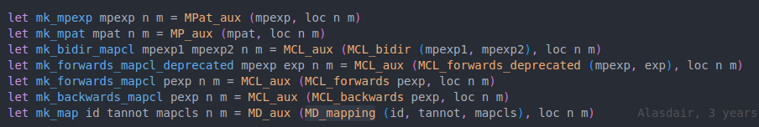
各种上面用到的构造子

Slide 12
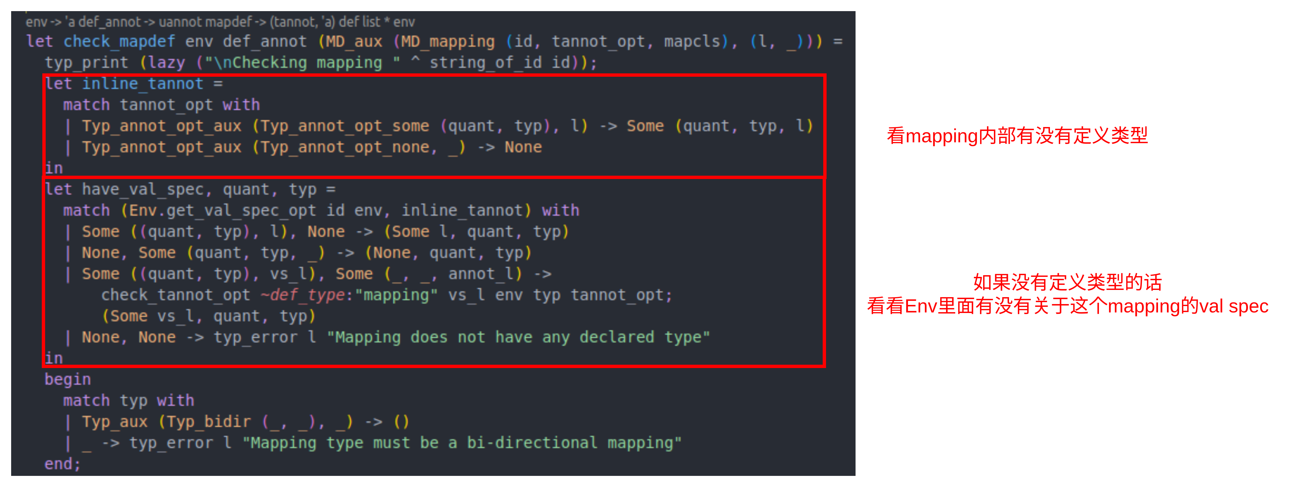
一直到check_mapdef

Slide 13
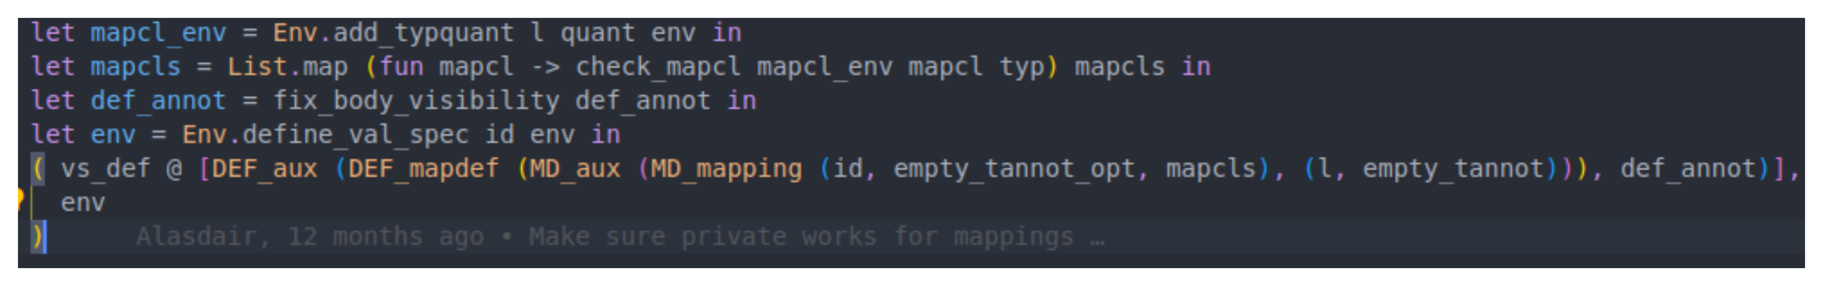
一直到check_mapdef
然后把这上面的类型加入到mapcl_env里。
然后对map里面的每一行条款做类型检查(这里使用函数式编程map)。

Slide 14
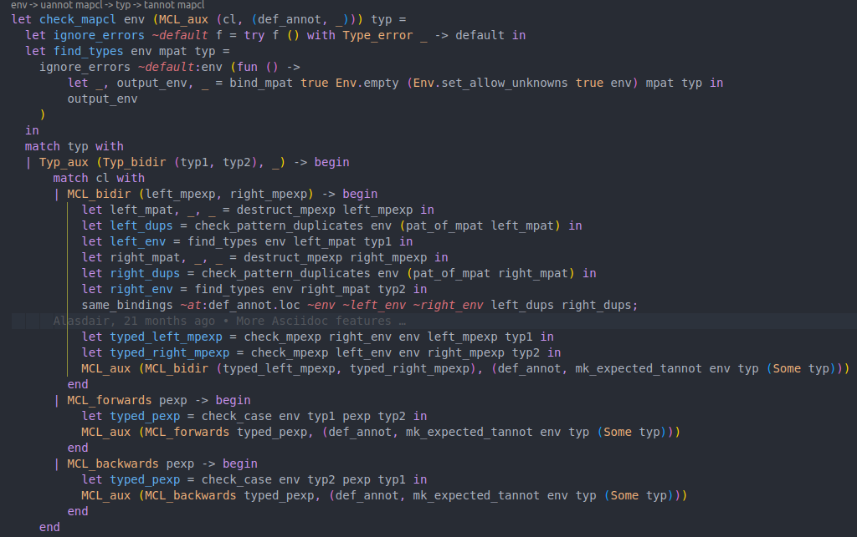
check_mapcl
sss

Slide 15
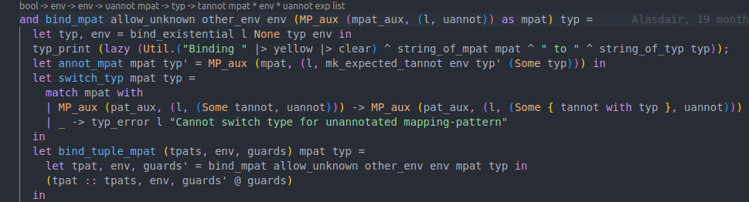
bind_mpat
s

Slide 16
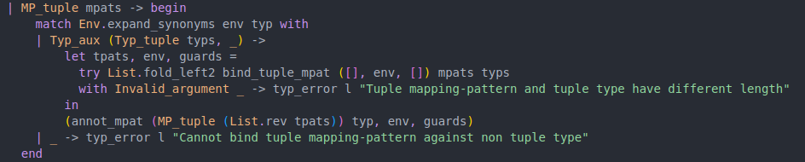

bind_mpat

Slide 17
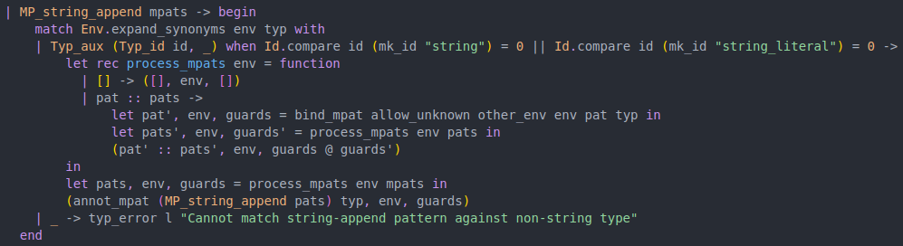

bind_mpat匹配

Slide 18
完

